Slide 1
Mondeling Nederlands
Cursus 1 – Module 5
Dag 1

Slide 2
Wat ga je leren?
het strand
het zand
Klank: eu
verhaal

Slide 3
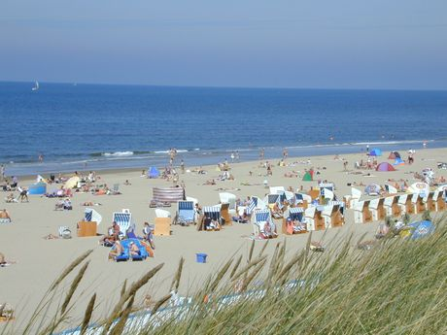
Woord van de dag: het strand

Slide 4
Klankoefening /eu/
neus
reus
reuk
teun
zeug
neut

Slide 5
klankversje
mijn neus
jouw neus
boterneus
snoepneus

Slide 6
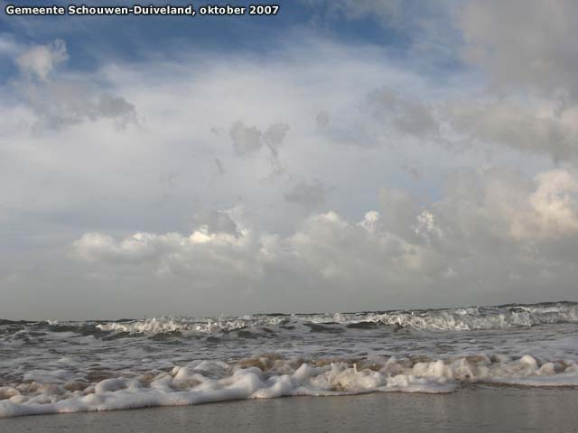
de golf – de golven

Slide 7
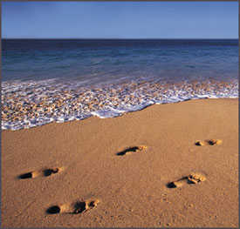
het zand

Slide 8
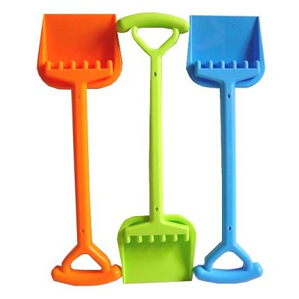
de schep

Slide 9
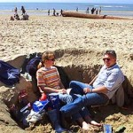
de kuil

Slide 10
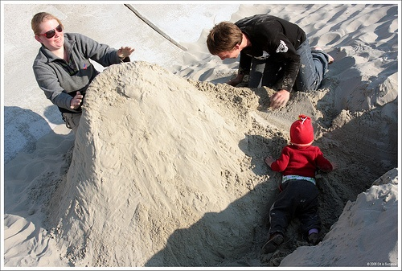
de berg (de hoop)

Slide 11
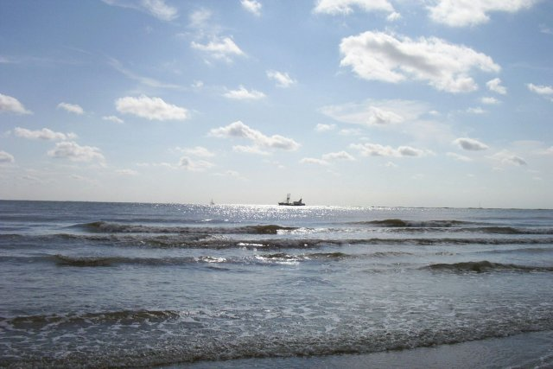
de zee

Slide 12
de zon

Slide 13
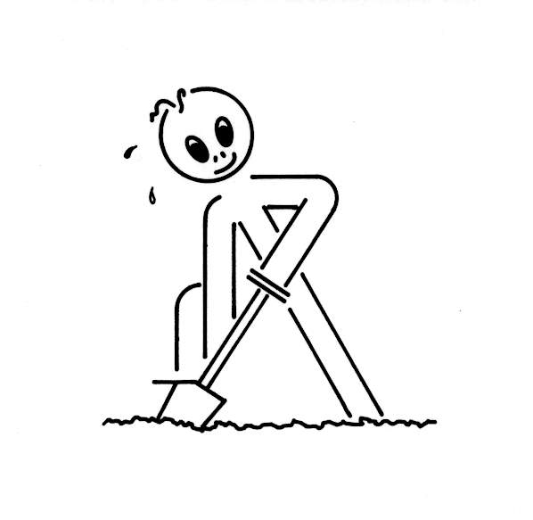
scheppen

Slide 14
horen

Slide 15
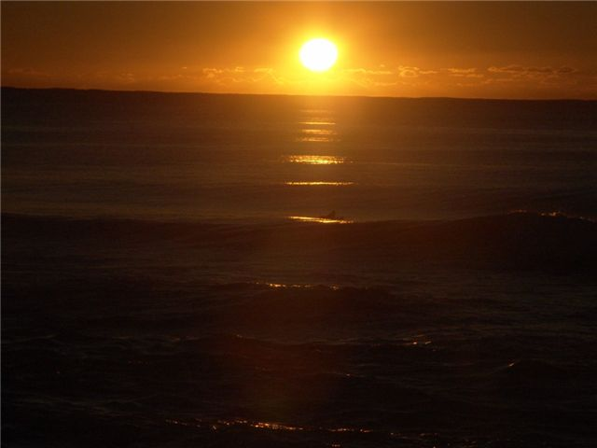
de ochtend

Slide 16
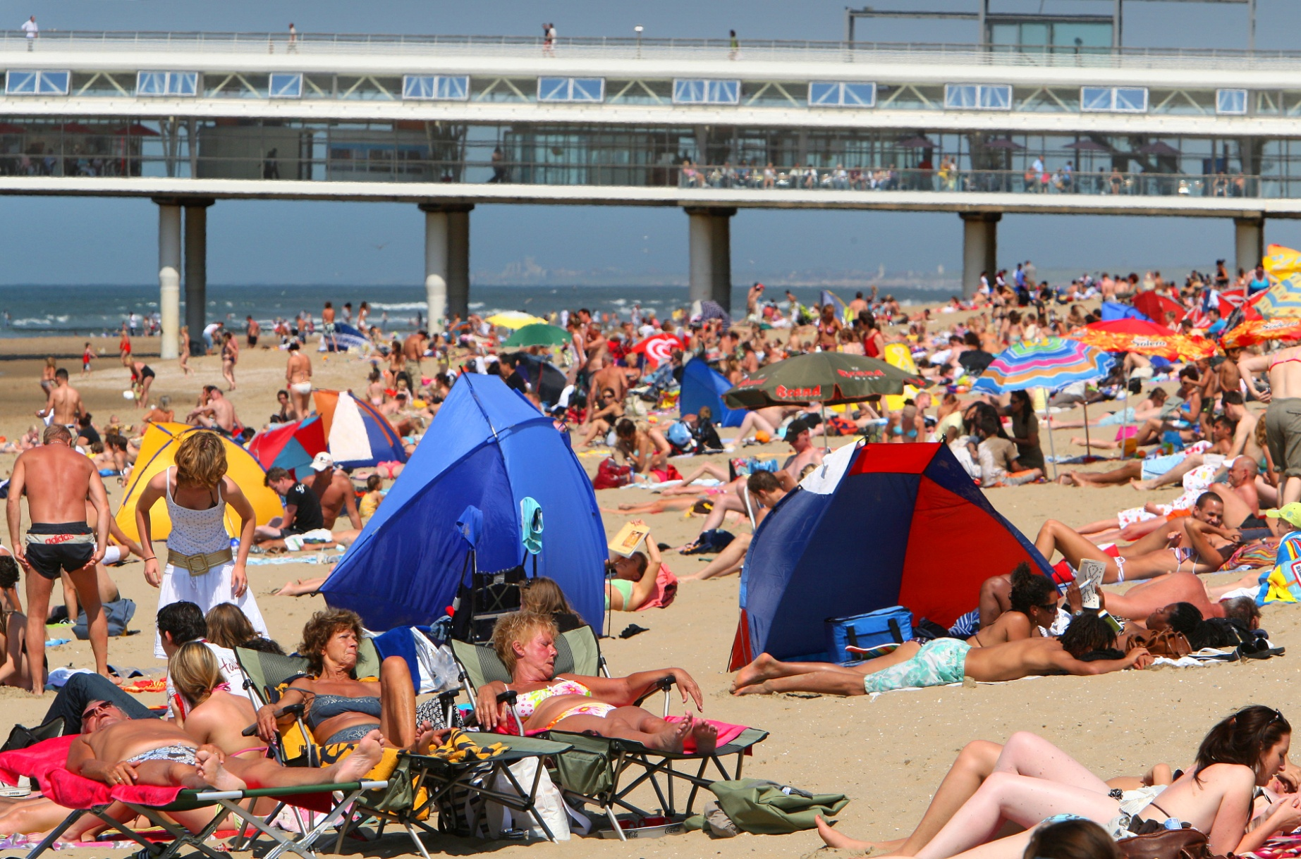
de middag

Slide 17
zin hebben / geen zin hebben

Slide 18
een dagje naar het strand Het verhaal

Slide 19
Aan de slag
Mix&Ruil (schoudermaatjes)
(laat de kaartjes van werkblad 1.5.1 uitknippen)
Noem telkens 1 woord van een plaatje. De kinderen geven tegelijk het juiste plaatje aan hun buurman rechts van hun. “geef het kaartje van de zon aan je buurman”

Slide 20
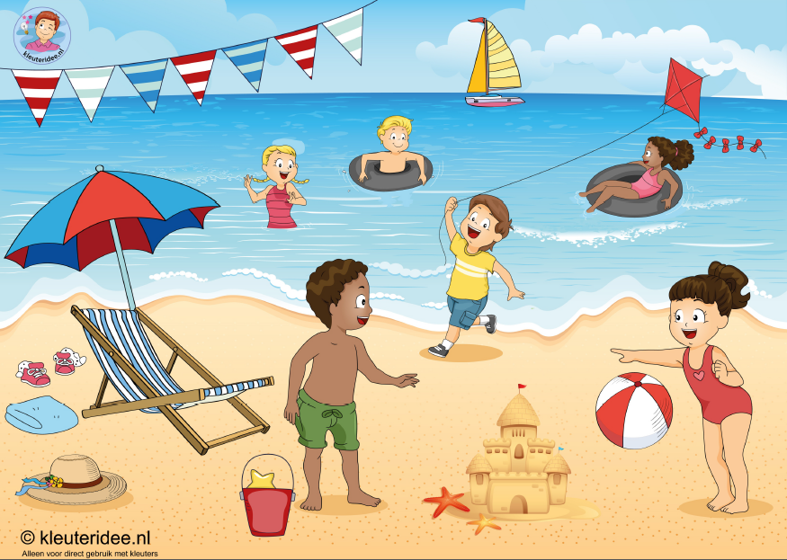
Wat heb je geleerd?
maak een tekening en laat het zien

Slide 21
Dag 2

Slide 22
Weet je nog?
het strand
de buurman
het zand

Slide 23
Weet je nog? Het verhaal

Slide 24
Klankoefening /eu/
neus
reus
reuk
teun
zeug
neut

Slide 25
klankversje
mijn neus
jouw neus
boterneus
snoepneus

Slide 26
Wat ga je leren?
het speelgoed
rangtelwoorden: eerste,tweede,derde
spelen

Slide 27
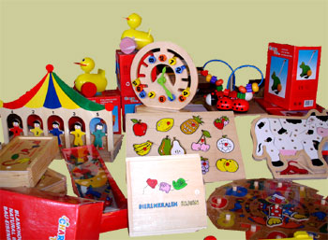
Woord van de dag: het speelgoed

Slide 28
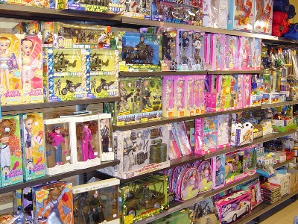
de speelgoedwinkel

Slide 29
spelen

Slide 30
de bal

Slide 31
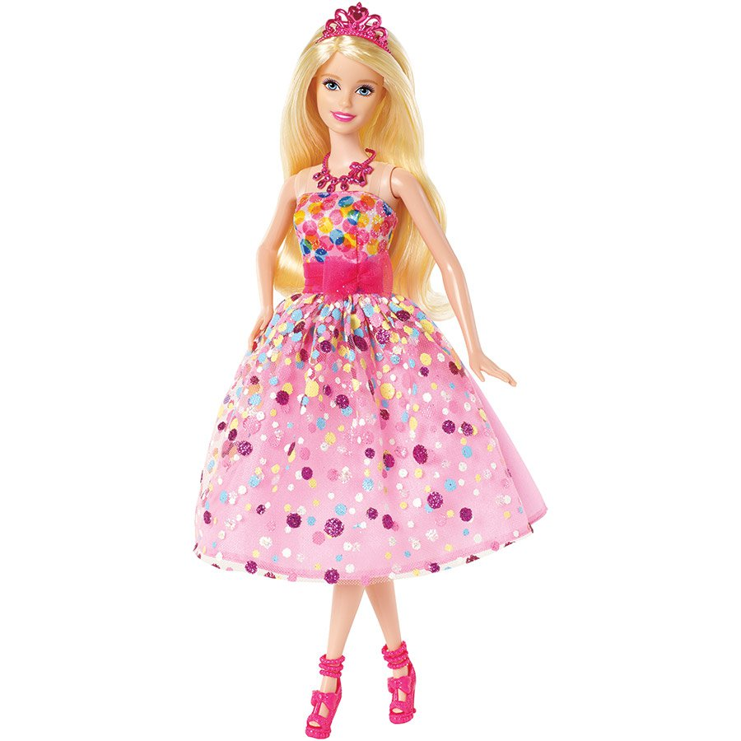
de barbiepop

Slide 32
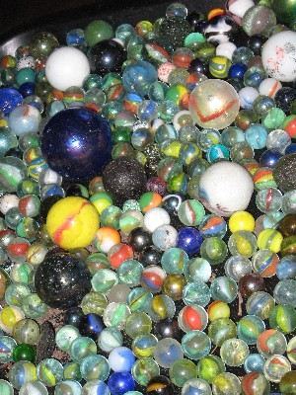
de knikkers

Slide 33
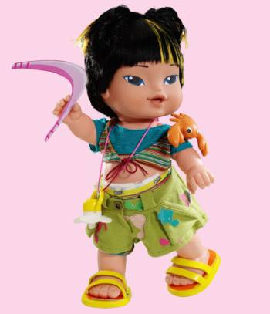
de pop

Slide 34
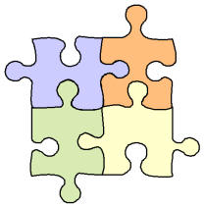
de puzzel

Slide 35
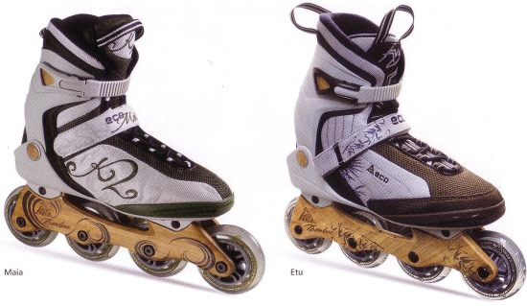
de rolschaats / de skates / de skeelers

Slide 36
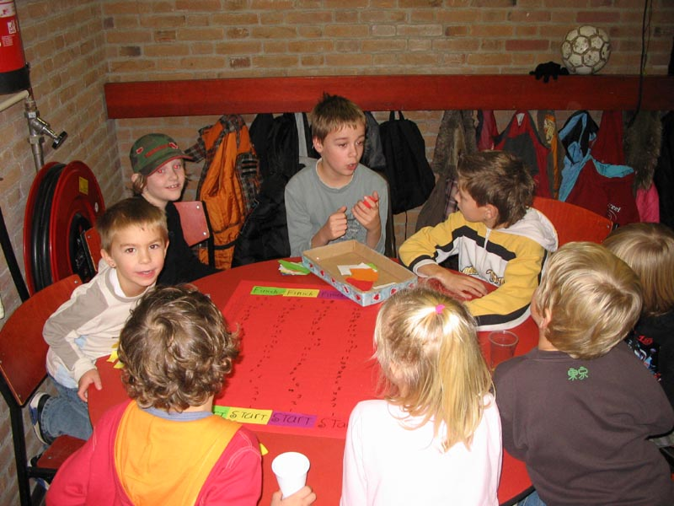
het spelletje

Slide 37
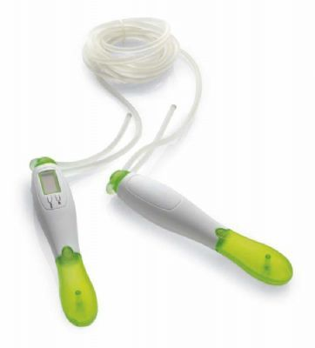
het springtouw

Slide 38
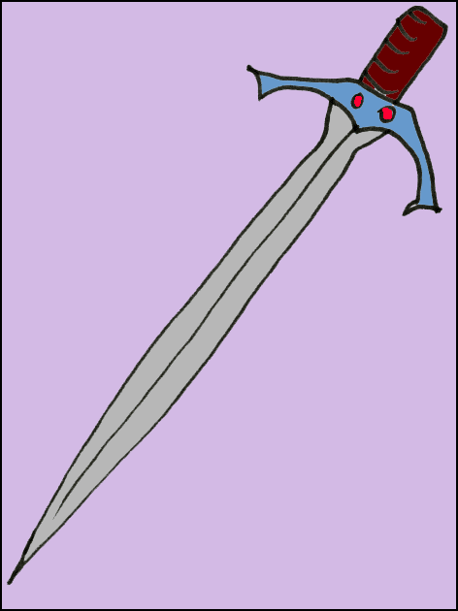
het zwaard

Slide 39
komen

Slide 40
neerleggen

Slide 41
wat + doet
WAT
DOET
de knikkers
de pop
het springtouw
de beer
de rolschaats
de puzzel
de bal
knikkeren
spelen
touwtje springen
spelen
rolschaatsen
puzzelen
voetballen

Slide 42
voorste

Slide 43
achterste

Slide 44
eerste

Slide 45
tweede

Slide 46
derde

Slide 47
vierde

Slide 48
vijfde

Slide 49
zesde

Slide 50
zevende

Slide 51
achtste, negenste, tiende

Slide 52
Aan de slag
De kinderen gaan in een rij staan of zitten
“ga zitten op de - eerste
laatste
voorste
tweede
derde
stoel

Slide 53
wat hebben we geleerd?
het speelgoed
spelen
voorste, achterste, eerste, tweede etc.

Slide 54
Dag 3

Slide 55
Weet je nog?
het speelgoed
spelen
vooraan/midden/achteraan
eerste,tweede …….

Slide 56
Klankoefening /eu/
neus
reus
reuk
teun
zeug
neut

Slide 57
klankversje
mijn neus
jouw neus
boterneus
snoepneus

Slide 58
wat ga je leren?
vallen
het gat
de doos
het verhaal

Slide 59
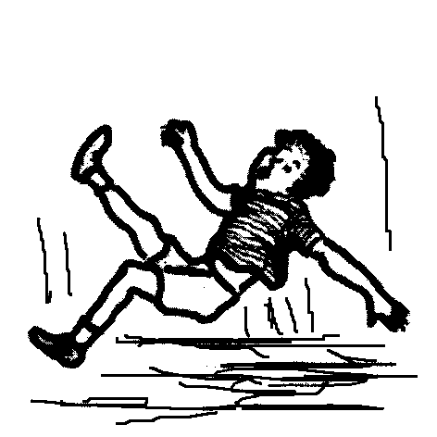
Woord van de dag: vallen

Slide 60
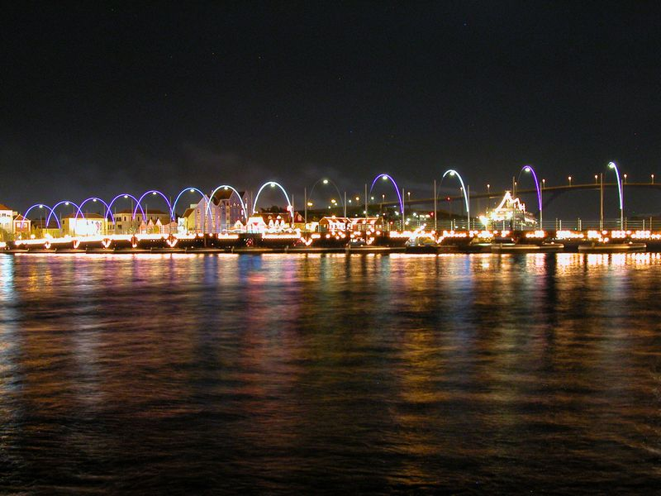
de avond

Slide 61
de bal

Slide 62
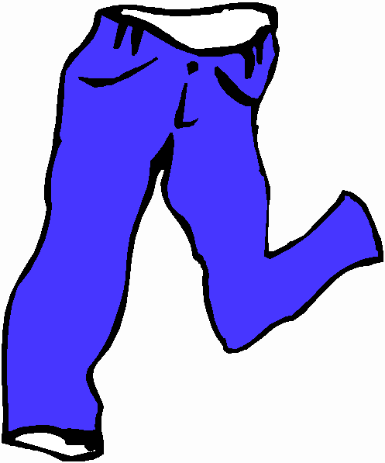
de broek

Slide 63
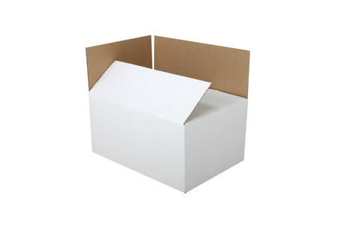
de doos

Slide 64
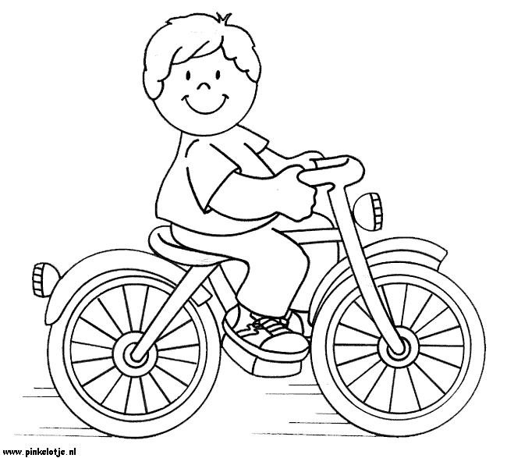
de fiets

Slide 65
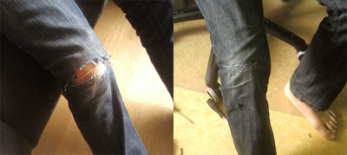
het gat

Slide 66
de vloer

Slide 67
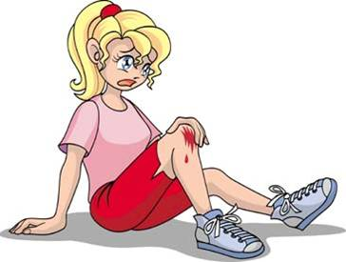
de knie

Slide 68
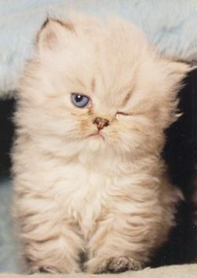
de poes

Slide 69
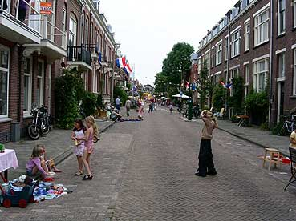
de stoep

Slide 70
het touw

Slide 71
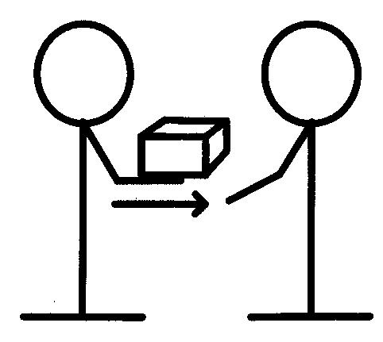
geven - krijgen
Notes:
Uitbeelden: tafelrondje -> ik geef de bal, ik krijg de bal, ik geef de bal, ik krijg de bal…

Slide 72
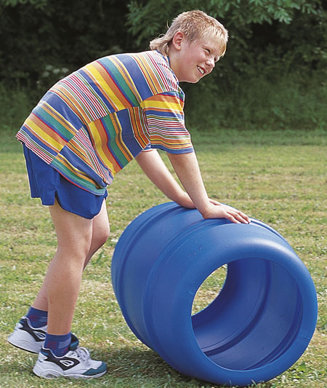
rollen
Notes:
Ik rol de bal naar …….. (met de groep de bal laten rollen naar elkaar)

Slide 73
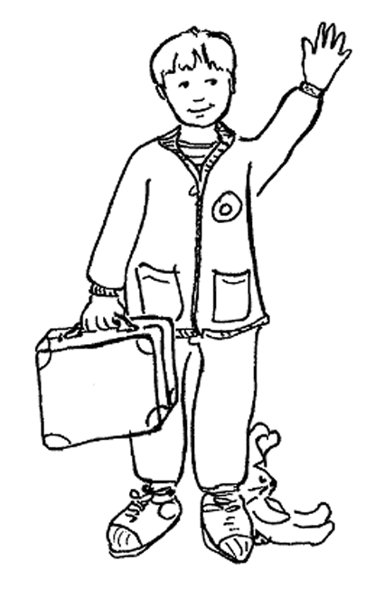
weggaan
Notes:
Sta op en loop naar de deur en zeg: ik ga weg, zie jij mij wegggaan? Dag! Ik ga weg.

Slide 74
terugkomen
Notes:
Loop terug naar de tafel en zeg: ik kom terug, kom jij ook terug. Stuur steeds kinderen weg en laat ze terugkomen. Herhaal de woorden weggaan en terugkomen (nee, ga niet weg! Kom terug!)

Slide 75
neerzetten

Slide 76
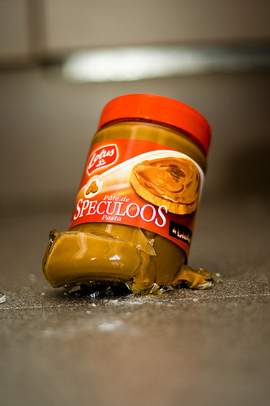
kapot

Slide 77
los

Slide 78
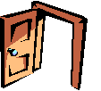
open

Slide 79
pijn

Slide 80
zeer doen

Slide 81
Het verhaal

Slide 82
weggaan
dag! – daag! - tot ziens
wanneer zeg je “tot morgen”.

Slide 83
Dag 4

Slide 84
weet je nog?
de doos
de poes
auw, pijn
het gat

Slide 85
weet je nog? Het verhaal

Slide 86
wat ga je leren?
alles / niets
hoog/ laag
Notes:
+ leerling: uit laten beelden

Slide 87
Klankoefening /eu/
neus
reus
reuk
teun
zeug
neut

Slide 88
klankversje
mijn neus
jouw neus
boterneus
snoepneus

Slide 89
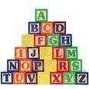
de blokken

Slide 90
komen

Slide 91
geven - krijgen

Slide 92
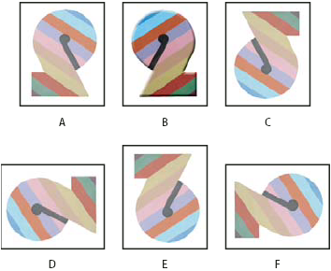
omdraaien

Slide 93
hoog - laag

Slide 94
aan de slag
bouw een toren van 2 blokken, deze toren is laag
bouw een toren van 5 blokken, deze toren is hoog
keer de blokken om
leg je potlood tussen de blokken
doe alles terug in de la
er ligt niets meer op tafel
Wat heb je nodig:
geef elk kind 5 blokken en benoem ze (1,2,3,4,5 blokken)
1 potlood
beker

Slide 95
aan de slag
alle kinderen komen naar mij
de meisjes gaan tussen mij en de jongens staan
alle jongens komen hier staan
alle jongens lopen naar de meisjes toe
…. krijgt een hand van …
geef een jongen een hand
herhalen: nu met steeds 1 leerling per keer
zet de leerlingen in een rij
(komen naar, tussen, hier, naar, krijgen, geven)

Slide 96
wat heb je geleerd?
dit zijn de woorden
spelletje
het blok
komen
krijgen
omkeren
alles – niets
bij
hoog – laag
naar
terug
tussen
als ik commando zeg moet jij het doen
“commando hoog”
“commando laag”
als ik geen commando zeg en je het toch doet ben je af ;)

Slide 97
Dag 5

Slide 98
Weet je nog?
het speelgoed
geven / krijgen
vooraan – midden – achter aan

Slide 99
Woord van de dag: spelen

Slide 100
Klankoefening /eu/
neus
reus
reuk
teun
zeug
neut

Slide 101
klankversje
mijn neus
jouw neus
boterneus
snoepneus

Slide 102
het speelgoed
Notes:
+ leerling: welk speelgoed zie je op de plaat?

Slide 103
de bal

Slide 104
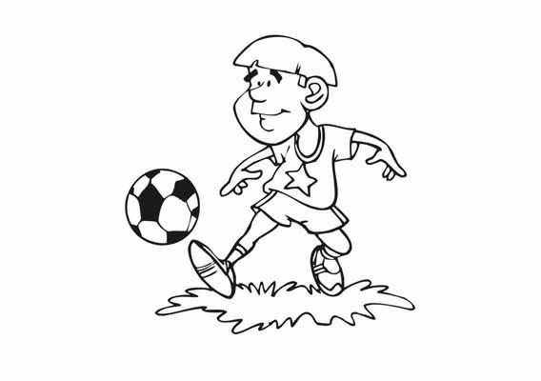
voetballen

Slide 105
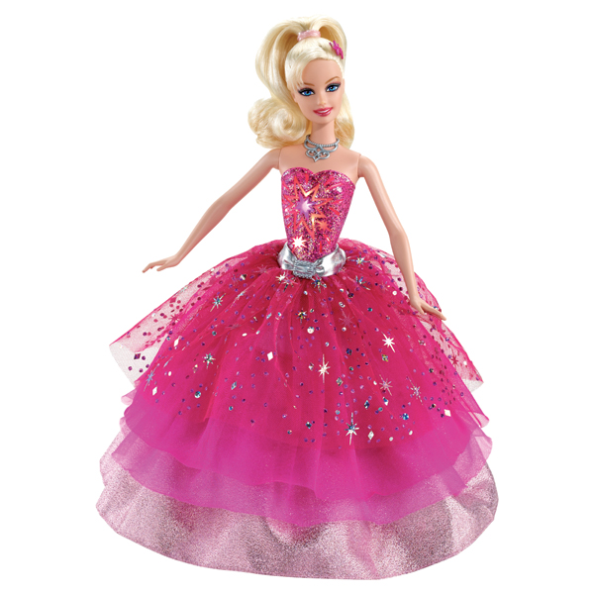
de barbiepop

Slide 106
het spelletje

Slide 107
de poes

Slide 108
de pop

Slide 109
spelen
Notes:
+ leerling: kun jij een zin maken? Ik speel met ….. (de pop, de trein, de blokken, de bal, het meisje…..)

Slide 110
de knikkers

Slide 111
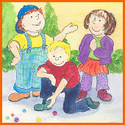
knikkeren

Slide 112
de puzzel

Slide 113
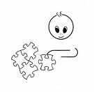
puzzelen

Slide 114
de rolschaats / de skates / de skeelers

Slide 115
rolschaatsen

Slide 116
het springtouw

Slide 117
touwtje springen

Slide 118
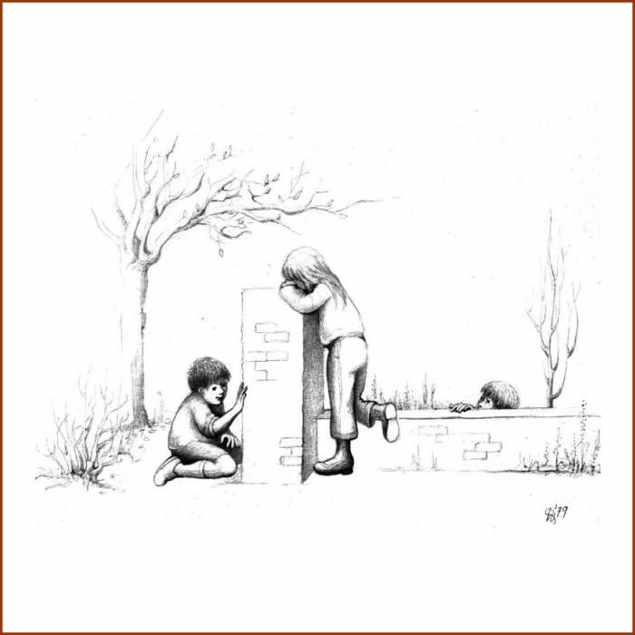
verstoppertje spelen

Slide 119
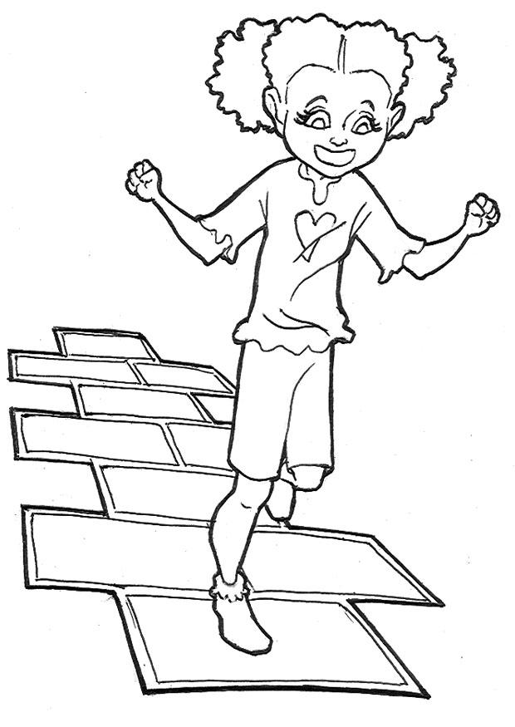
hinkelen

Slide 120
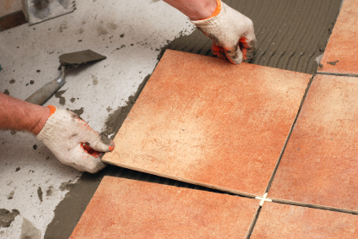
neerleggen

Slide 121
wat + doet
WAT
DOET
de knikkers
de pop
het springtouw
de beer
de rolschaats
de puzzel
de bal
knikkeren
spelen
touwtje springen
spelen
rolschaatsen
puzzelen
voetballen

Slide 122
zullen we gaan … ?
voetballen
knikkeren
puzzelen
touwtje springen
verstoppertje spelen

Slide 123
heb je zin om te ….?
voetballen
knikkeren
puzzelen
touwtje springen
verstoppertje spelen

Slide 124
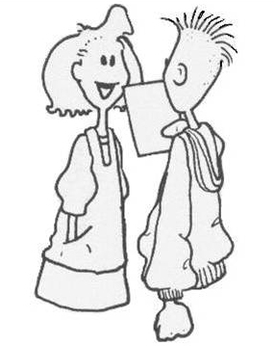
Mix en ruil
Pak een kaartje
Stel de vraag: “zullen we gaan ……” “heb je zin om te ……”
Ruil de kaartjes
Zoek een nieuw maatje
Notes:
Alle leerlingen krijgen een kaartje.
Iedere leerling zoekt een partner.
A stelt de vraag, B antwoordt.
A coacht of prijst.
B stelt de vraag, A antwoordt.
B coacht of prijst.
Ruil de kaartjes.
Maak een ander koppel en herhaal stap 1 t/m 8.

Slide 125
Het - woorden
Pak de HET- doos en een rood blad
Herhaal alle het woorden uit de doos
Schrijf het woord: vrije tijd op het blad
Laat de kinderen alle het- woorden opplakken en kleuren in hun woordenboek

